Slide 1


《数字电路与逻辑设计》
教学课件
张俊涛
陕西科技大学
电子信息与人工智能学院
Email:379100463@qq.com

Slide 2

第3章 门电路
Gates

Slide 3


3.1 分立元件门电路
3.2 集成逻辑门
3.2.1 CMOS反相器
本章内容
3.2.2 其它CMOS逻辑门
3.3 两种特殊门电路
3.4 CMOS传输门
3.5 设计实践
本章小结,习题

Slide 4
◆ 什么是门电路？
用来实现基本逻辑关系和复合逻辑关系的单元电子线路，称为门电路(Gates)。
实现与、或、非、与非、或非、与或非、异或和同异运算的门电路分别称为
与门、或门、非门（反相器）、与非门、或非门、异或门和同或门。
门电路的取名源于它们能够控制数字信息的流动。
与门的控制作用
求反码电路

Slide 5
◆ 高电平与低电平
V_{DD}
0.7V_{DD}
电压
电位
0.3V_{DD}
电平
CMOS电平定义
（V_{DD}=5V）
TTL电平定义

Slide 6
◆ 开关电路
设V_{CC} = 5V
电子开关
(a)单开关电路模型
(b)互补开关电路模型
开关电路模型
电子开关可以用：
（1）二极管 （2）三极管 （3）场效应管
来实现。

Slide 7
◆ 正逻辑/负逻辑
正逻辑(赋值)
负逻辑(赋值)
（Default) 正逻辑（赋值）

Slide 8
3.1 分立元件
门电路

Slide 9
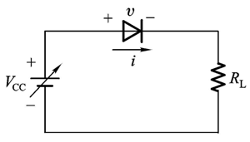
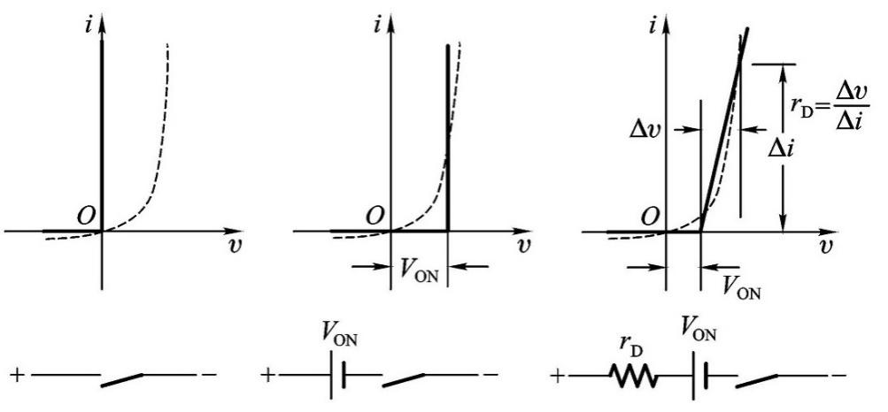
1.二极管的开关特性
测试电路
V-I特性
三种近似模型

Slide 10
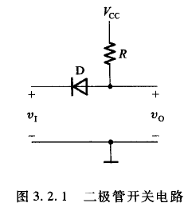
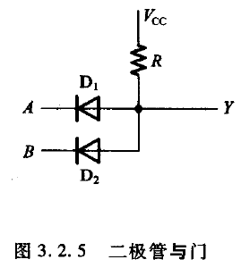
2.二极管基本开关电路
电平表
分析条件：
V_{CC} = 5V，
V_{IH}=3V,
V_{IL}=0V。
二极管导通时，
V_{D}≈0.7V
V_{I} | V_{O}
0V | 0.7V
3V | 3.7V
按正逻辑赋值
真值表
A | Y
0 | 0
1 | 1
3. 二极管与门
Y=A

Slide 11
电平表
V_{A} | V_{B} | V_{Y}
0V | 0V | 0.7V
0V | 3V | 0.7V
3V | 0V | 0.7V
3V | 3V | 3.7V
与门电路
(按正逻辑赋值)
真值表
? 思考与练习
A | B | Y
0 | 0 | 0
0 | 1 | 0
1 | 0 | 0
1 | 1 | 1
3-1.如果上图的二极管“与门电路”采用负逻辑赋值，结果为什么门电路? 试进行分析说明。
Y=AB

Slide 12
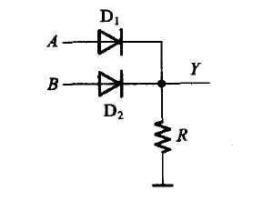
3. 二极管或门
电平表
V_{A} | V_{B} | V_{Y}
0V | 0V | 0V
0V | 3V | 2.3V
3V | 0V | 2.3V
3V | 3V | 2.3V
(按正逻辑赋值)
或门电路
真值表
A | B | Y
0 | 0 | 0
0 | 1 | 1
1 | 0 | 1
1 | 1 | 1
? 思考与练习
3-2.如果对上图的二极管“或门电路”采用负逻辑赋值，结果为什么门电路? 试进行分析说明。
Y=A+B

Slide 13
二极管门电路：
(1) 输出电平有偏移；
(2) 可以构成与门/或门；
要实现非逻辑关系，需要通过三极管/场效应管来实现。

Slide 14
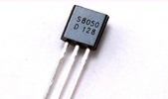
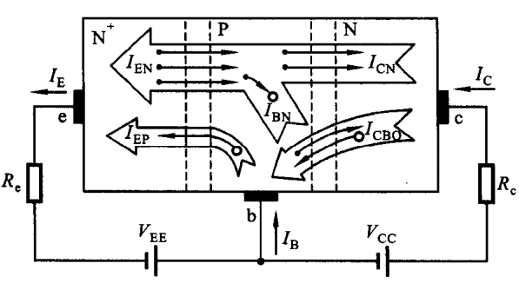
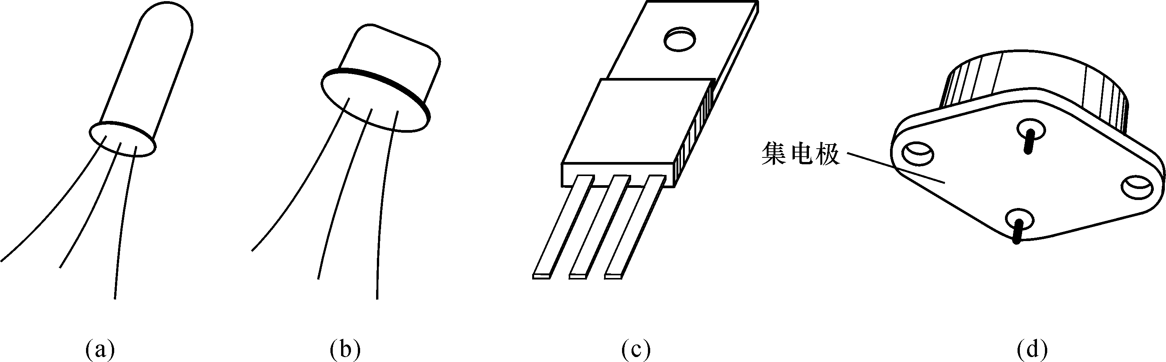
5. 三极管的分类和工作原理
按结构分
NPN
PNP
按功率分
小功率管
中功率管
大功率管
S8050
集电结
(1) 发射区向基区注入电子
I_{E}
(2) 电子在基极的扩散与复合
I_{B}
(3) 集电区收集扩散过来的电子
I_{C}
发射结
I_{E}=I_{B}+I_{C}
I_{C}=αI_{E} 或 I_{C}=βI_{B}
CCCS

Slide 15
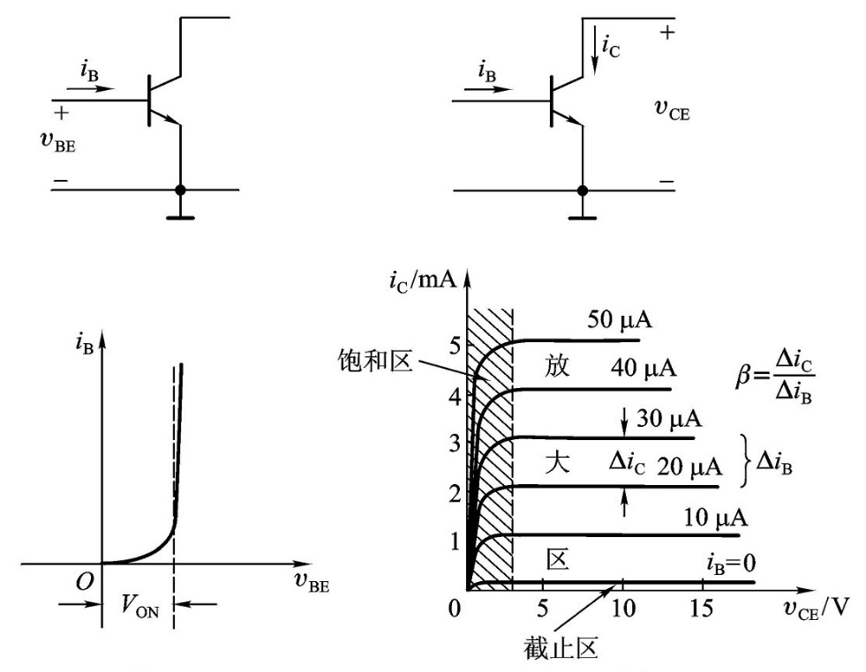
i_{B}=f(v_{BE})
i_{c}=f(v_{CE,}i_{B})
I_{C}=βI_{B}
放大区：V_{EE}>0,V_{CC}>0
截止区：V_{EE}≤0
饱和区：V_{EE}>0,V_{CC}<0
输入特性曲线
输出特性曲线
V_{CC} =0V
? 思考与练习
I_{E}=I_{B}=I_{C}=0
3-3. 三极管三个工作区的条件和性能特点是什么?

Slide 16
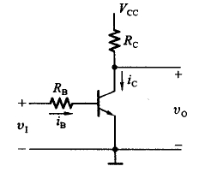
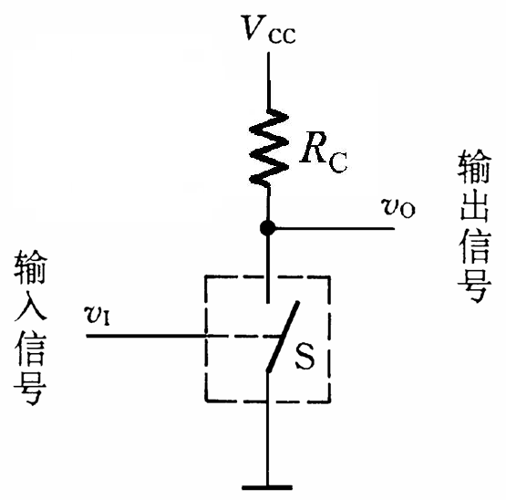
6. 三极管基本开关电路
分析条件：V_{CC}=5V，V_{IL}=0V，V_{IH}=2~5V
三极管基本开关电路原理分析：
（1）当输入为低电平V_{IL}时，发射结零偏，
因此，三极管截止，这时i_{E}=i_{B}=i_{C}=0，输出电压v_{O}=V_{CC}-R_{C}×I_{C}=V_{CC}，为高电平。
C
B
E
（2）当输入为高电平V_{IH}时，实际的基极驱动电流为
这时，三极管可能工作在放大状态，也可能工作在饱和状态。
定义临界饱和状态: V_{CB}=0,
即 V_{CES} ≈ 0.7V
因此，I_{CS}=(V_{CC}-V_{CES})/R_{C}

Slide 17
C
B
发射结正偏时，三极管的工作状态取决于基极电流I_{B}和处于临界饱和状态时所需要的驱动电流I_{BS}之间的关系。
E
如果I_{B}>I_{BS}，则Ic大于Ics，导致电阻两端的压降增大而使V_{CE}<0.7V，因此三极管的集电结正偏而工作在饱和状态。由于三极管工作在饱和状态时V_{CES}<0.7V，所以输出V_{O}=V_{CES}为低电平,一般按0.1~0.2V进行估算。
结论：三极管基本开关电路只有在电路参数满足I_{B}>I_{BS}时，才能实现非逻辑关系Y=A'。

Slide 18
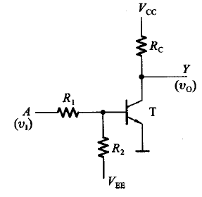
7. 三极管反相器
(1) 当V_{I}=V_{IL}时,设三极管T截止,计算:
V_{B}=R₂/(R₁+R₂)×V_{IL}+R₁/(R₁+R₂)×V_{EE},
这时,应使V_{B}<0V,使T截止, V_{O}=V_{CC}-R_{C}*I_{C}=V_{CC};
分析条件：V_{CC}=5V, V_{IL}=0~0.8V,V_{IH}=2~5V
(2) 当V_{I}=V_{IH}时,设三极管T截止,计算:
V_{B}=R₂/(R₁+R₂)×V_{IH}+R₁/(R₁+R₂)×V_{EE}
这时,应使V_{B}>0.7V,使T导通
I_{B}=I_{R1}-I_{R2}=(V_{IH}-V_{BE})/R_{B}-(V_{BE}-V_{EE})/R₂;
由于三极管T处于临界饱和状态时V_{CES}≈0.7V,
因此: I_{CS}=(V_{CC}-V_{CES})/R_{C};
I_{BS}=I_{CS}/β= (V_{CC}-V_{CES})/(β×R_{C});
当I_{B}>I_{BS}时,三极管工作在饱和区, V_{O} ≈ 0.2V;
当I_{B}<I_{BS}时,三极管工作在放大区, V_{O}>0.7V
综上分析, 电路参数满足I_{B}>I_{BS}时为非门(反相器)

Slide 19
8. DTL门电路
9*. FET的开关特性
是利用输入回路的电场效应实现控制输出回路电流的半导体器件。
● FET的分类
(1) JFET
* N-Channel
* P-Channel
(2) IGFET(MOSFET)
* N-Channel DEpletion
* P-Channel Depletion
* N-Channel Enhanced
* P-Channel Enhanced
DTL与非门Y=(ABC)'
N-Channel Enhanced：
V_{TN}>0,V_{DS}>0,i_{D}>0
P-Channel Enhanced：
V_{TP}<0,V_{DS}<0,i_{D}<0

Slide 20
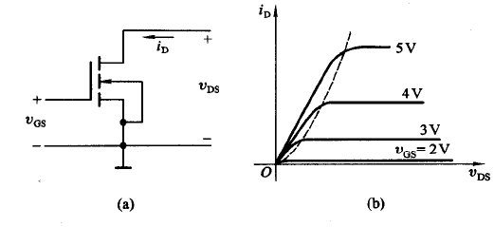
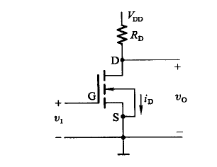
可变电阻区：V_{GS}>V_{TN,}V_{GS}-V_{DS}>V_{TN}
恒流区：V_{GS}>V_{TN,}V_{GS}-V_{DS}<V_{TN}
截止区：V_{GS}<V_{TN}
VCCS
i_{D}=f(v_{DS,}v_{GS})
输出特性曲线
10*. MOSFET基本开关电路
MOS管基本开关电路

Slide 21
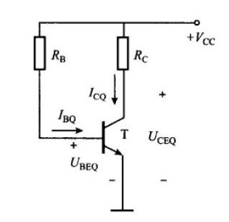
? 思考与练习
3-4. 三极管基本开关电路与三极管共射放大电路有什么本质区别？试分析说明。
基本开关电路
共射放大电路
3-5. DTL与非门电路如图所示，分析图中二极管D₄和D₅的作用。

Slide 22
3.2 集成逻辑
门电路

Slide 23
◆ 集成门电路的分类
Transister-Transister Logic
Complementary MOSFET
● TTL门电路
● CMOS门电路
● BI-MOS门电路
54/74 系列
4000 系列
54/74ABT系列
54/74S 系列
54/74AS 系列
54/74LS 系列
54/74ALS 系列
54/74F 系列
54/74HC系列
A:Advanced
54/74AHC系列
54/74HCT系列
54/74AHCT系列
54/74LVC系列
54/74ALVC系列
S:Schottky
L: Low
H:High_speed
LV:Low-Volatge
Complementary
允许的环境工作温度：
-40 ℃~125 ℃ (A/G/T)
54系列：-55℃~125℃ (M)
74系列：-40 ℃~85 ℃ (I/E)
0~70 ℃ (C/U)

Slide 24
TTL/CMOS门电路特性对照表
特性 | 参数 | TTL门电路 | CMOS门电路
电源电压 | V_{CC}/V_{DD} | 54系列：V_{CC}=5V±10% 74系列：V_{CC}=5V±5% | 4000系列：V_{DD}=3~18V HC系列：V_{DD}=2~6V LVC：V_{DD}=1.85~3.6V
输出电平 | 高电平V_{OH} | 3.4~3.6V | ≈ V_{DD}
 | 低电平V_{OL} | 0.1~0.2V | ≈ 0V
抗干扰能力 | 噪声容限V_{N} | 弱，0.4V~0.8V | 强，1V以上
带负载能力 | 扇出系数N | 小，一般在10以下 | 大，大于50
功耗 | Po | 大，74系列为10mW | 极小，静态功耗约为0
速度 | 传输延迟时间(t_{PD}) | 74系列：9ns 74LS系列：9.5ns 74ALS系列：4ns | 4000系列：80~120ns 74HC系列：8~20ns 74AHC系列：5~8ns

Slide 25
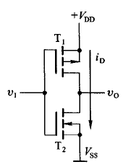
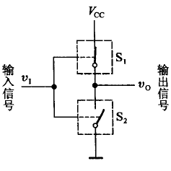
1. CMOS反相器的结构与工作原理
电源功率P=V_{CC}×I
S
P-Channel Enhanced
G
D
N-Channel Enhanced
S
互补开关模型
单开关模型
CMOS反相器的工作原理分析:
V_{GS}=V_{G}-V_{S}
V_{DD}
V_{DD}
( 设V_{DD}=5V，V_{TN}=1.5V，V_{TP}=-1.5V )
0V
V_{DD}
(1) 当V_{I}=0V时
T₁导通，T₂截止，V_{O}=V_{DD}；
0V
0V
(2) 当V_{I}=V_{DD}时
T₁截止，T₂导通，V_{O}=0V；
因此，输出V_{O}与输入V_{I}反相,即V_{O} = V_{I}‘。

Slide 26
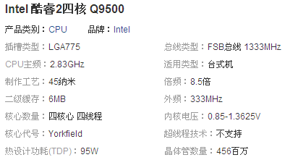
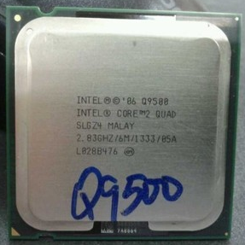
由于P沟道增强型MOSFET管和N沟道增强型MOSFET管在电特性上恰好为互补关系，因此由它们构成的门电路称为CMOS（C表示Complementary，互补）门电路。
95W/1.3625V≈70A
95W/(456×10⁶)≈0.2μW
2.CMOS反相器的特性分析
◆ 静态特性
(1) 电压传输特性
(2) 电流传输特性
(3) 输入特性
(4) 输出特性
(5) 噪声容限
◆ 动态特性
传输延迟时间
动态功耗

Slide 27
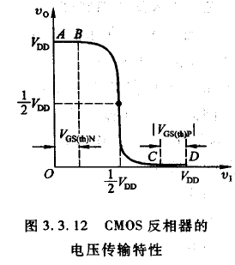
(1) CMOS反相器的电压传输特性
描述门电路的输出电压与输入电压之间的关系，即 vo=f(v_{I})
测量方法：
v_{I}=0~V_{DD}
V_{GS}=V_{G}-V_{S}
分析条件:
(1) V_{DD}=5.0V
转折区
(2) V_{TN}=1.5V
(3) V_{Tp}=-1.5V
理论分析：
(1) 当V_{I}<V_{TN}时
(2) 当V_{TN}<V_{I}<V_{DD}-|V_{TP}|时
(3) 当V_{I}>V_{DD}-|V_{TP}|时
电压传输特性曲线

Slide 28
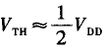
◆ 阈值电压V_{TH}
转折区的中点
阈值电压定义：
把电压传输特性曲线转折区的中点所对应的输入电压定义为阈值电压(Threshold Voltage),用V_{TH}表示。
阈值电压意义：
电压传输特性曲线
在近似分析中，阈值电压表示门电路输入端高、低电平的分界线。
场效应管T_{P}和T_{N}的参数对称时，

Slide 29
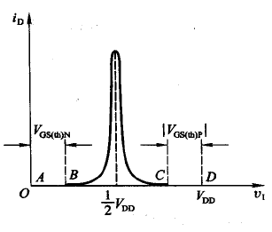
(2) CMOS反相器的电流传输特性
描述门电路的电源电流i_{D}与输入电压v_{I}之间的关系 ，即i_{D}=f(v_{I})
测量方法：
v_{I}=0~V_{DD}
理论分析：
(1) 当v_{I}<V_{TN}时
(2) 当V_{TN}<v_{I}<V_{DD}-|V_{TP}|时
(3) 当v_{I}>V_{DD}-|V_{TP}|时
电流传输特性曲线

Slide 30
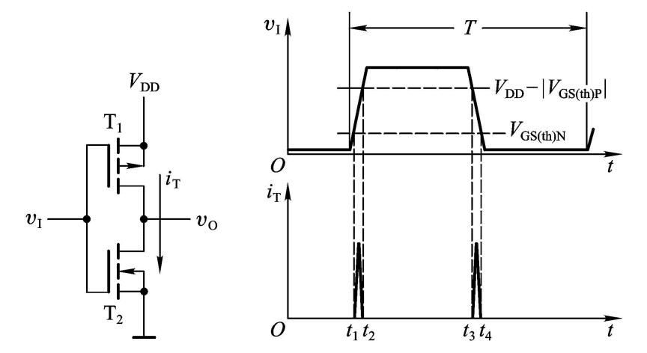
◆ CMOS反相器的动态功耗

Slide 31
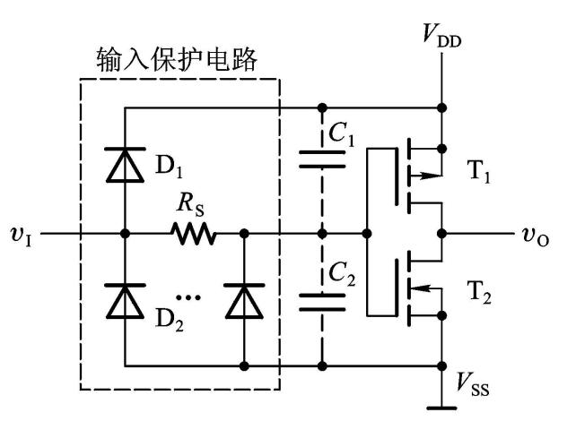
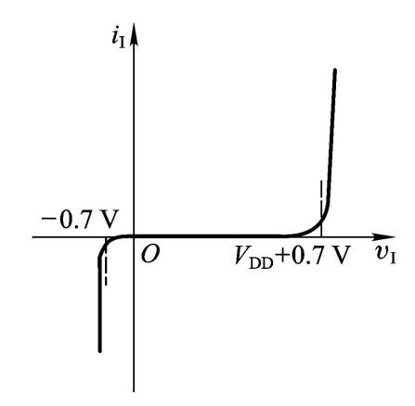
(3) CMOS反相器的输入特性
IGFET
描述门电路的输入电流与输入电压之间的关系，即 i_{I}=f(V_{i})
i_{I}
i_{I}=0
实际电路
实际特性
74HC系列
实际输入特性

Slide 32
◆ CMOS电路的正确使用
虽然CMOS门电路内部输入端设有保护电路，但其作用仍然有限，所以在实际使用过程中应注意以下几点：
(1) 防止静电击穿
(a) 在使用和存放CMOS器件时，应注意静电屏蔽；
(b) 在拿取CMOS器件时先摸暖气片等金属物将身体上的静电放掉，同时注意不能通电插拔CMOS器件；
(c) 在焊接CMOS器件时，焊接工具应良好接地，而且焊接时间不宜过长，温度不能太高。
(2) 多余输入端的处理
CMOS电路输入端悬空时，受静电或干扰的影响，输入电平会随机波动，既不能作为逻辑1处理也不能作为逻辑0处理。
由于输入端无法得到确定的电压，所以输出电压是无法预测的，轻则会导致电路工作不正常，重则会产生灾难性后果。

Slide 33
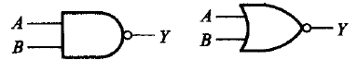
因此，对于CMOS门电路，输入端不允许悬空！多余的输入端应该根据逻辑需要接地或者接电源，或者与其它输入端并联使用。
Y=(AB)'=(AA)'=A'
Y=(A+B)'=(A+A)'=A'
Y=(AB)'=(A·1)'=A'
Y=(A+B)'=(A+0)'=A'
(3) 注意布局布线工艺，增强抗干扰能力。
(a) 对于高速数字系统，应避免引线过长，以防止信号之间的窜扰和减小信号的传输延迟时间。
(b) 尽量降低电源和地线的阻抗，以减少电源噪声的影响。
(c) 容性负载会降低CMOS集成电路的工作速度，增加动态功耗，所以设计CMOS系统时应尽量减少负载的容性。
(4) CMOS电路输入端的防护
(a) 输入端接大电容时的防护
(b) 输入端接长线时的防护

Slide 34
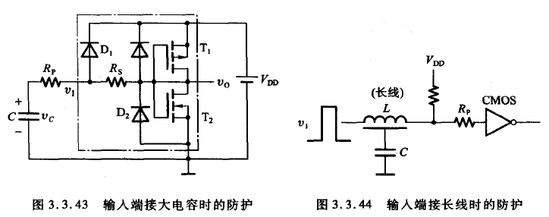
过流保护
过压保护
电感效应
电容效应
输入端接大电容时的防护
输入端接长线时的防护
(4) CMOS反相器的输出特性
描述门电路的输出电压与输出电流之间的关系，即 V_{O}=f(I_{O})
(a) 高电平输出特性
(b) 低电平输出特性

Slide 35
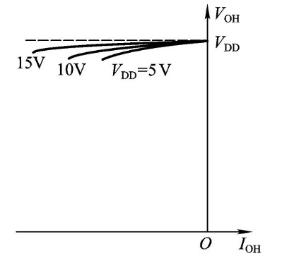
◆ 高电平输出特性
描述门电路输出高电平时输出电压与输出电流之间的关系，即 V_{OH}=f(I_{OH})
高电平输出电路
等效电路
高电平输出特性
规定流入为正！
拉电流负载
Source-Current Load

Slide 36
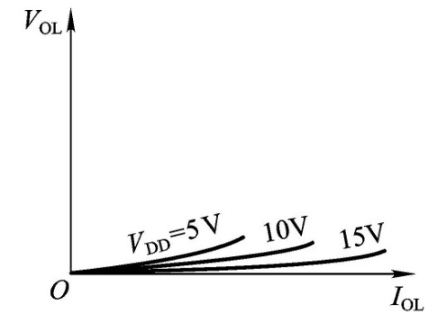
◆ 低电平输出特性
描述门电路输出低电平时输出电压与输出电流之间的关系，即 V_{OL}=f(I_{OL})
低电平输出电路
等效电路
低电平输出特性
灌电流负载
Sink-Current Load
规定流入为正！

Slide 37
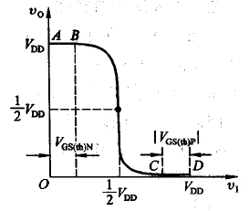
(5) 输入端噪声容限
概念：数字电路在正常工作时，允许在线路上叠加一定的噪声电压，只要噪声电压不超过一定的限度，就不会影响数字电路正常工作，这个限度就称为噪声容限（Noise Margin）。
为了能够可靠地区分高、低电平，集成电路制造商在门电路应用手册中规定了以下四个特性参数：
V_{OH(min)}
V_{OH(min)}：输出高电平的最小值；
V_{OL(max)}：输出低电平的最大值；
V_{IH(min)}：输入高电平的最小值；
V_{IL(max)} ：输入低电平的最大值。
V_{OL(max)}
V_{IL(max)}
V_{IH(min)}
四种参数之间的关系

Slide 38
74HC/LS04数据表
工作条件 74HC:V_{DD}=4.5V，工作温度T_{A}=25℃；74LS:V_{CC}=5.0V，工作温度T_{A}=25℃
参数 |  | 描述 | 74HC04 |  |  | 74LS04 |  |  | 单位
 |  |  | 最小值 | 典型值 | 最大值 | 最小值 | 典型值 | 最大值
V_{DD}/V_{CC} |  | 电源电压 | 2 |  | 6 | 4.75 | 5 | 5.25 | V
V_{IH} |  | 输入高电平 | 3.15 |  |  | 2 |  |  | V
V_{IL} |  | 输入低电平 |  |  | 1.35 |  |  | 0.8 | V
I_{IH} |  | 高电平输入电流 |  | 0.1 | 1.0 |  |  | 20 | μA
I_{IL} |  | 低电平输入电流 |  | 0.1 | 1.0 |  |  | -360 | μA
V_{OH} |  | 输出高电平 | 4.4 |  |  | 2.7 | 3.4 |  | V
V_{OL} |  | 输出低电平 |  |  | 0.33 |  | 0.25 | 0.4 | V
I_{OH} |  | 高电平输出电流 |  | -4 | -25 |  |  | -0.4 | mA
I_{OL} |  | 低电平输出电流 |  | 4 | 25 |  |  | 8 | mA
开关特性 (V_{DD}、V_{CC}=5V，T_{A}=25℃，C_{L}=50pF)
t_{PHL} | 前沿延迟时间 |  |  | 9 |  | 4 |  | 15 | ns
t_{PLH} | 后沿延迟时间 |  |  | 9 |  | 4 |  | 15 | ns
注：数据来于TI(Texas Intruments)公司提供的datasheet(数据表)

Slide 39
驱动门
负载门
高电平噪声容限：
V_{NH}=V_{OH(min)}-V_{IH(min)}
低电平噪声容限：
V_{NH}=V_{IL(max)}-V_{OL(max)}
V_{IH(min)}
V_{OH(min)}
V_{OL(max)}
V_{IL(max)}
对于74HC04:
查表：V_{OH(min)}=4.4V, V_{IH(min)}=3.15V, 所以 V_{NH}=1.25V
查表：V_{OL(max)}=0.33V, V_{IL(max)}=1.35V, 所以 V_{NL}=1.02V

Slide 40
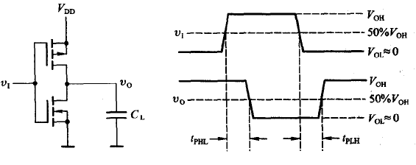
(5) 传输延迟时间
脉冲(Pulse)：是指电平的跳变，然后迅速返回到其初始电平的过程。
正向脉冲
负向脉冲
门电路在输入脉冲的作用下，产生的输出波形总是滞后于输入波形。

Slide 41
定义：
前沿滞后:T_{PHL};
后沿滞后:T_{PLH};
平均滞后：传输延迟时间 T_{PD}=(T_{PHL}+T_{PLH})/2。
74HC/LS04数据表
工作条件 74HC：V_{DD}=4.5V，工作温度T_{A}=25℃；74LS：V_{CC}=5.0V，工作温度T_{A}=25℃
参数 | 描述 | 74HC04 |  |  | 74LS04 |  |  | 单位
 |  | 最小值 | 典型值 | 最大值 | 最小值 | 典型值 | 最大值
开关特性（V_{DD}、V_{CC}=5V，T_{A}=25℃，C_{L}=50pF）
t_{PHL} | 前沿延迟时间 |  | 9 |  | 4 |  | 15 | ns
t_{PLH} | 后沿延迟时间 |  | 9 |  | 4 |  | 15 | ns
注：数据来于TI(Texas Intruments)公司提供的datasheet(数据表)
T_{PD}=9ns。

Slide 42
◆ 传输延迟时间对门电路性能的影响
实际输出
理论分析：Y=(AB)'=1
☆ 功能与性能 ☆

Slide 43
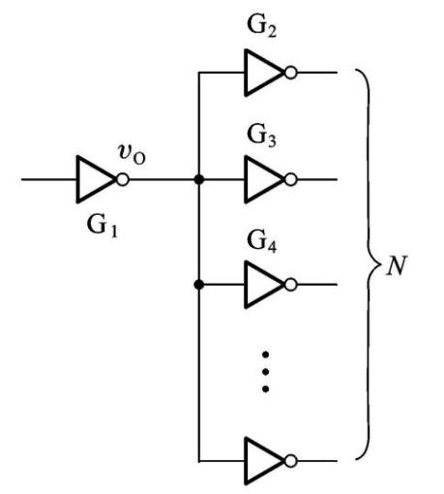
【例3-1】CMOS反相器驱动电路如图3-21所示。计算反相器的扇出系数。
扇出系数(Fan-out Ratio)是指门电路能够驱动同类门的个数，是衡量门电路带负载能力的重要参数。
查阅CMOS反相器74HC04的数据表可知：高电平输出电流的最大值I_{OH(max)}=-25mA，低电平输出电流的最大值I_{OL(max)}=25mA，而高、低电平输入电流的最大值I_{IH}(max)和I_{IL(max)}为±1μA，
图3-21
因此，CMOS反相器输出高电平时的扇出系数
N_{H}=I_{OH(max)}/I_{IH(max)}=25000
和输出低电平时的扇出系数
N_{L}=I_{OL(max)}/I_{IL(max)}=25000
所以，单从静态特性上考虑，CMOS反相器的扇出系数非常大！

Slide 44
但是，这种分析没有考虑门电路的动态特性。考虑到CMOS反相器的动态特性时，驱动的负载门越多，驱动门的开关速度越低。
查阅74HC04数据表，可推出74HC04的传输延迟时间t_{PD}=(t_{PHL}+t_{PLH})/2=9ns，说明CMOS反相器驱动一个C_{L}=50pF的电容负载时，驱动门的开关时间为9ns。
当CMOS反相器驱动两个反相器时，由于负载门的输入为并联关系，所以负载门的电容效应加倍，因而导致驱动门的开关时间也加倍，即驱动门的工作速度降低了50%。
因此，对于CMOS门电路，扇出系数通常由数字系统对门电路工作速度的需求决定的。

Slide 45
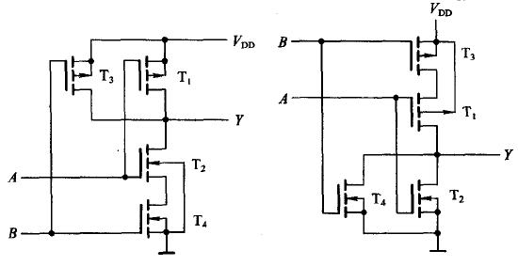
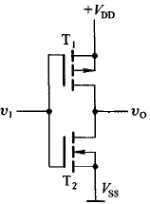
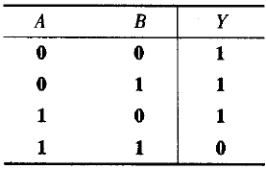
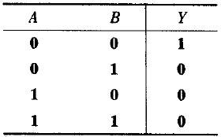
3. 其它CMOS逻辑门
与非门原理电路
或非门原理电路

Slide 46
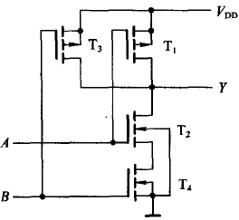
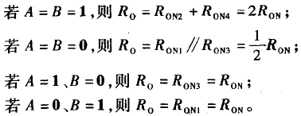
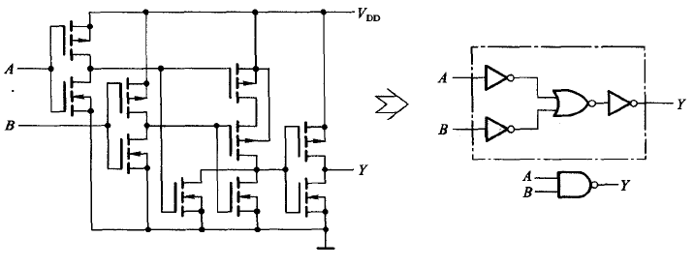
原理电路存在的缺点（与非门为例）：
改进电路：
Y=(A'+B')''=(AB)'

Slide 47

74HC00
74HC02
【例3-2】飞机着陆时，要求机头和两翼下的三个起落架均处于“放下”状态。当驾驶员打开“放下起落架”开关后，如果三个起落架均已放下则绿色指示灯亮，表示起落架状态正常；若三个起落中任何一个未正常放下则红色指示灯亮，提示驾驶员起落架有故障。设计监视起落架状态的逻辑电路，能够实现上述功能要求。
分析：black-box,
因？果？

Slide 48
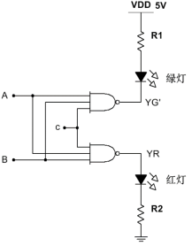
设计过程：
设三个起落架传感器分别用A、B、C表示，绿色指示灯和红色指示灯分别用Y_{G}和Y_{R}表示，并且规定A、B、C为1表示起落架已正常放下，为0时表示未正常放下，指示灯Y_{G}和Y_{R}亮为1，不亮为0。
根据功能要求，可推出Y_{G}和Y_{R}的函数表达式分别为
Y_{G}=ABC
Y_{R}=A'+B'+C'=(ABC)'
灌电流负载
若将Y_{G}设计成低电平有效，即取
Y_{G}'=(ABC)' （Y_{G}为0时灯亮）
则逻辑函数Y_{G}'和Y_{R}均可以用与非门实现。
拉电流负载

Slide 49
4. 各系列CMOS门电路的特性
4000系列具有较宽的工作电压（3~18V），但传输延迟时间在80~120ns之间，主要用在对工作速度要求不高的场合。
74HC系列与4000系列相比，工作速度有了大幅度的提高，传输延迟时间在8~20ns左右。
74AHC系列与74HC相比，工作速度和带负载能力又提高了一倍。
74HCT系列在5V电源下工作，输入/输出特性与TTL电路完全兼容，在数字系统设计中，可以直接和TTL门电路混合使用。
74LVC/ALVC系列是美国TI公司推出了低电压(Low Voltage)系列CMOS电路，能够在1.65V~3.6V电压下工作，不但传输延迟时间小，而且具有更强的驱动能力。
应用低电压系列门电路的优点：(1) 有利用于降低系统的功耗；(2) 有利用减小门电路的传输延迟时间。

Slide 50
各系列CMOS门电路特性参数表
参数 | 描述 | CMOS不同系列（以反相器参数为例）
 |  | 74HC | 74HCT | 74AHC | 74AHCT | 74LVC | 74ALVC
V_{DD} | 工作电压(V) | 2~6 | 4.5~5.5 | 2~6 | 4.5~5.5 | 1.65~3.6 | 1.65~3.6
V_{IH(min)} | 输入高电平最小值(V) | 3.15 | 2.0 | 3.15 | 2.0 | 2.0 | 2.0
V_{IL(max)} | 输入低电平最大值(V) | 1.35 | 0.8 | 1.35 | 0.8 | 0.8 | 0.8
V_{OH(min)} | 输出高电平最小值(V) | 4.4 | 4.4 | 4.4 | 4.4 | 2.2 | 2.0
V_{OL(max)} | 输出低电平最大值(V) | 0.33 | 0.33 | 0.44 | 0.44 | 0.55 | 0.55
I_{OH(max)} | 输出高电平电流最大值(mA) | -4 | -4 | -8 | -8 | -24 | -24
I_{OL(max)} | 输出低电平电流最大值(mA) | 4 | 4 | 8 | 8 | 24 | 24
I_{IH(max)} | 输入高电平电流最大值(μA) | 0.1 | 0.1 | 0.1 | 0.1 | 5 | 5
I_{IL(max)} | 输入低电平电流最大值(μA) | -0.1 | -0.1 | -0.1 | -0.1 | -5 | -5
t_{PD} | 传输延迟时间(ns) | 9 | 14 | 5.3 | 5.5 | 3.8 | 2
C_{I} | 输入电容最大值(pF) | 10 | 10 | 10 | 10 | 5 | 3.5
C_{pd} | 功耗电容 | 20 | 20 | 12 | 14 | 8 | 27.5

Slide 51
? 思考与练习
3-5. CMOS与非门和或非门能否作为反相器使用？ 如果可以，如何连接？画出应用图。
3-6. 在数字系统设计中，CMOS门电路多余的输入端应该如何处理？

Slide 52
3.3 两种特殊门电路

Slide 53
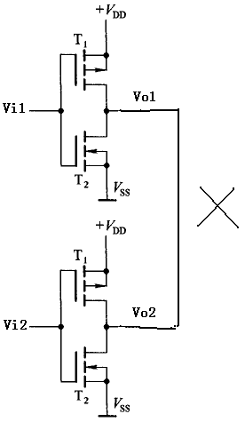
只能输出高/低电平的门电路，称为普通门电路。
应用局限性：(1) 普通门电路的输出不能相互连接;
(2) 受V_{DD}的限制，不能驱动高电压负载。
1. OD (Open Drain)门
A
Y1
OD与非门
B
输出
低电平/高阻！
Y2

Slide 54
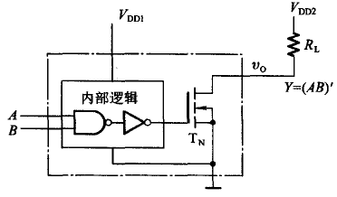
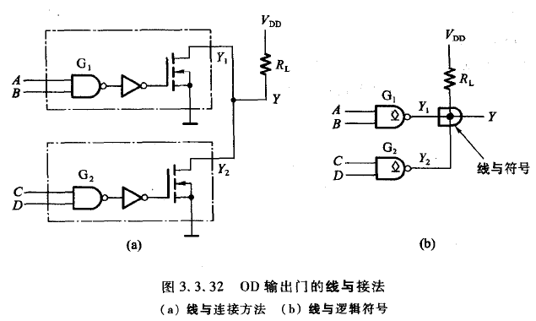
◆ OD门的应用
(a) 驱动高电压、大电流负载
(b) 实现“线与”逻辑
Y1=(AB)‘； Y2=(CD)’；
(Wired-AND) Y=Y1*Y2=(AB)’*(CD)’=(AB+CD)’

Slide 55
2.CMOS三态门
【问题的引出】普通门电路作为总线接口电路时
因此，作为总路线接口电路，要求门电路能够输出三种状态：
(1) 正常应用时输出高电平/低电平；
(2) 不用时输出为高阻状态(High Impedance State),用Z/z表示。
能够输出高电平、低电平和高阻状态的门电路，称为三态门。

Slide 56
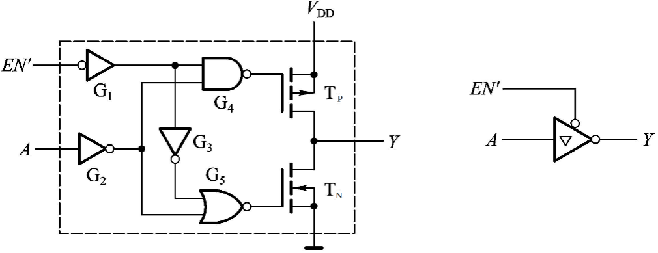
(a) 三态控制端低电平有效的三态门
A
Y
分析过程:
(1) 当EN’=1(无效)时
与非门G₄输出为高电平,T₁截止;
或非门G₅输出为低电平,T₂截止,
故输出Y为高阻状态(Z)。
(2) 当EN’=0(有效)时
与非门G₄输出为A;
或非门G₅输出为A, 故Y=A’。

Slide 57
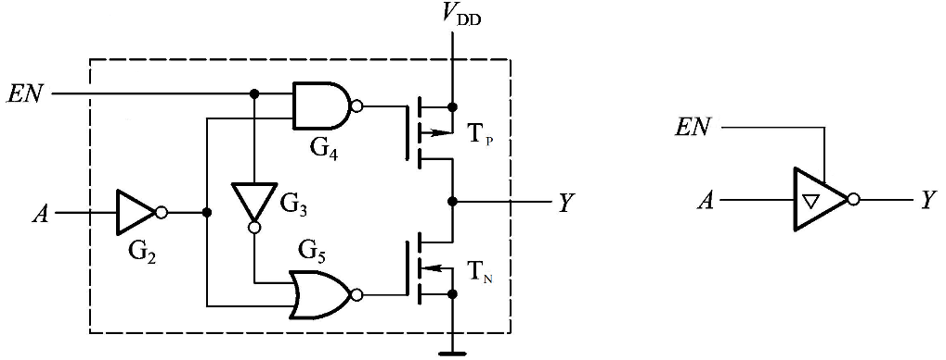
(b) 三态控制端高电平有效的三态门
74HC125
74HC126

Slide 58
双4路三态反相器74HC240
双4路三态驱动器74HC244
8路双向驱动器
74HC245

Slide 59
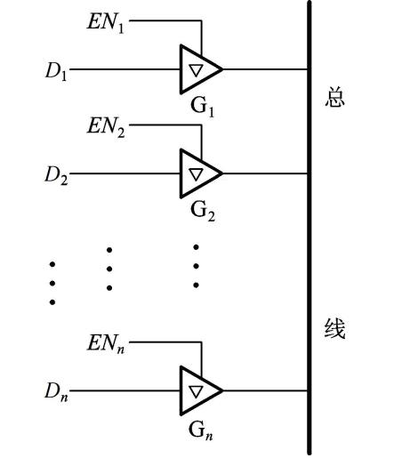
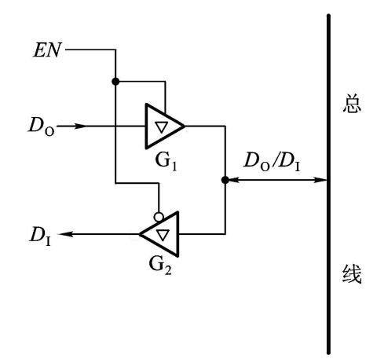
◆ CMOS三态门的应用
作为总线接口电路
实现数据的双向传输

Slide 60
? 思考与练习
3-10. OD门有哪几种输出状态？和普通逻辑门有什么区别？有什么特殊应用？
3-11. 三态门有哪几种输出状态？有什么特殊应用？
3-12. OD门和三态门能否作为普通逻辑门使用? 如果可以，说明其具体用法。
3-13. OD门是否作为总线接口电路使用？结合下图进行分析。

Slide 61
3.4 CMOS传输门

Slide 62
传输门 vs 反相器
两个MOS管并联
两个MOS管串联
衬底
CMOS传输门工作原理分析：
(设V_{DD}=5V，V_{TN}=1.5V，V_{TP}=-1.5V)
1.两个控制端都有效时 (C‘=0 ,C=1 )
(1) v_{I}=0时
V_{GS}=V_{G}-V_{S}
T_{N}管的V_{GS}=V_{DD}>V_{TN},导通;
T_{P}管的V_{GS}=0,截止; v_{O}=0V
(2) v_{I}=V_{DD}时

Slide 63
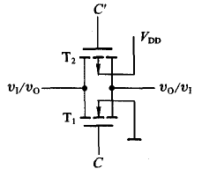
T_{N}管的V_{GS}=0,截止;
T_{P}管的V_{GS}=-V_{DD}<-V_{TP},导通;v_{O}=V_{DD}
(3) v_{I}=0~V_{DD}时
v_{O}=v_{I}
结论：当控制端都有效时，无论v_{I}为低电平、高电平还是模拟信号，传输门都导通，v_{O}=v_{I}.
V_{DD}
2.两个控制端都无效时 (C‘=1 ,C=0)
v_{I}=0时:
T₁管的V_{GS}=0,截止; T₂管的V_{GS}=V_{DD},截止;
v_{I}=V_{DD}时:
T₁管的V_{GS}=-V_{DD},截止; T₂管的V_{GS}=0,截止;
结论：当控制端都无效时，无论v_{I}为低电平/高电平，传输门都截止，v_{O}与v_{I}断开。
0V
综上分析：将传输门(Transmission Gate)抽象为电子开关：当控制端有效时开关闭合，控制端无效开关断开。

Slide 64
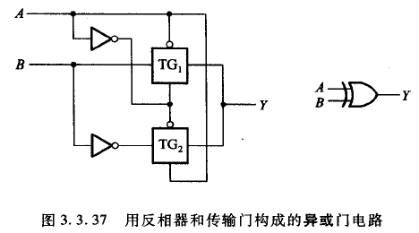
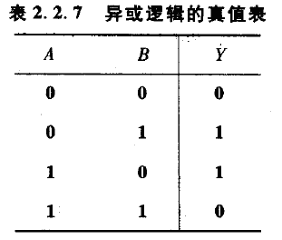
◆ 传输门的应用
CMOS反相器和CMOS传输门是构成CMOS集成电路的两种基本单元。
(1) 实现异或逻辑关系
74HC86
CMOS边沿
D触发器

Slide 65
双4选一数据选择器74HC153
8选一数据选择器74HC151

Slide 66
(2) 构成模拟开关
CD4066

Slide 67
8路模拟开关
CD4051
5V
GND
-5V

Slide 68

双4路模拟开关
CD4052
5V
GND
-5V

Slide 69
三2路模拟开关
CD4053
5V
GND
-5V

Slide 70
CD4051/52/53功能表
输 入 |  |  |  | 选通的通道
INH | C | B | A | CD4051 | CD4052 | CD4053
0 | 0 | 0 | 0 | 0 | 0x，0y | cx,bx,ax
0 | 0 | 0 | 1 | 1 | 1x，1y | cx,bx,ay
0 | 0 | 1 | 0 | 2 | 2x，2y | cx,by,ax
0 | 0 | 1 | 1 | 3 | 3x，3y | cx,by,ay
0 | 1 | 0 | 0 | 4 |  | cy,bx,ax
0 | 1 | 0 | 1 | 5 |  | cy,bx,ay
0 | 1 | 1 | 0 | 6 |  | cy,by,ax
0 | 1 | 1 | 1 | 7 |  | cy,by,ay
1 | * | * | * | 未选通 | 未选通 | 未选通
注：INH表示Inhibit,禁止

Slide 71
? 思考与练习
3-14. 能否用CMOS反相器和传输门实现同或逻辑关系？如果可以，画出电路图。
3-15. 异或门和同或门能否作反相器使用？如果可以，说明其具体用法。
3-16. 用CD4052能不能代替74HC153？74HC153能不能代替CD4053？试说明原因。
3-17. 查阅AD7501/02/03数据手册，与CD4051/02/03进行比较，说明其功能与性能差异。

Slide 72
* TTL门电路

Slide 73

TTL:Transister-Transister Logic (晶体管-晶体管逻辑电路）
1. TTL反相器的结构与工作原理
三极管基本开关电路的缺点：
(1) R_{C}为耗能元件；
(2) R_{C}影响高电平的带负载能力；(3) 需要负电源V_{EE}。

Slide 74

分析条件:V_{CC}=5V,V_{L}=0.2V,V_{H}=3.4V
(1) 当Vi=V_{IL}=0.2V时
V_{B1}=0.9V,T₂截止，T₅截止,T₄工作，
Vo=V_{CC}-V_{BE4}-V_{D2}≈3.4V
(2) 当Vi=V_{IH}=3.4V时
V_{B1}=2.1V,T₂和T₅饱和，
T4截止，Vo=V_{ces5}≈0.2V。
故Y=A‘。

Slide 75


2. TTL反相器的电压传输特性Vo=f(Vi)
阈值电压V_{TH}
约为1.4V
（74系列）
分段分析：
1）当VI<0.6V时: AB段，截止区,Vo~=3.4V;
2）当0.7<VI<1.3V时：BC段，线性区；
3) 当1.3<VI<1.4V时： CD段，转折区；
4）当VI>1.4V时： DE段，饱和区,Vo~=0.2V.
对比！！

Slide 76

3. TTL反相器的静态输入特性和输出特性
(1) 输入特性Ii=f(Vi)
1) 当Vi=0.2V时，I_{IL}~=-1mA;
(当Vi=0V时，I_{IS}~=-1mA)
当Vi=3.4V时，I_{IH}<40uA.
(以40μA进行计算)

Slide 77

(2) 输出特性iL=(Vo)
高电平输出特性VoH=(iL)
拉电流负载
由高电平输出特性知：
当VO输出高电平时,考虑到功耗的限制，一般取：
I_{OH}≈-0.4mA.

Slide 78

低电平输出特性VoL=(iL)
灌电流负载
由低电平输出特性知：
当V_{OL}=0.2V, I_{OL}≈16mA
☆ 输入输出特性总结
输入特性: I_{IH}~=40uA, I_{IL}~=-1mA;
输出特性: I_{OH}~=-0.4mA,I_{OL}=16mA

Slide 79



☆ 反相器带负载能力(扇出系数,Fan-out Ratio)的计算

Slide 80

4. 输入端负载特性vi=f(Rp)
定义：R_{OFF}，关门电阻；R_{ON}：开门电阻；
对于74系列门电路：R_{OFF}≈0.91K、R_{ON}≈2.7K;
推论: 当R_{P}→∞时, VI为高电平(即输入端悬空相当于逻辑1)

Slide 81

5. TTL反相器的动态特性
定义：
前沿滞后:T_{PHL};后沿滞后:T_{PLH};
平均滞后: T_{PD}(传输延迟时间)。
注意T_{PHL}和T_{PLH}定义的基准与CMOS门电路有差异!
传输延迟时间T_{PD}=(T_{PHL}+T_{PLH})/2。

Slide 82


6. 其它功能TTL门电路
与非门电路
或非门电路
☆ 与非门带负载能力的计算
☆ 或非门带负载能力的计算

Slide 83


(对比)
☆ 与或非门带负载能力的计算!

Slide 84
? 思考与练习
3-7. 按例3-1所示的驱动电路，将图中的反相器全部替换为TTL两输入与非门（与非门的输入全部接在一起，做反相器用），计算驱动门G₁的扇出系数。
3-8. 若将负载与非门的一个输入端接电源V_{CC}，另一个输入端受驱动门控制。重新计算驱动门G₁的扇出系数。
3-9 按例3-1所示的驱动电路，将图中的反相器全部替换为TTL两输入或非门（或非门的输入全部接在一起，做反相器用），计算驱动门G₁的扇出系数。
3-10. 若将负载或非门的一个输入端接地，另一个输入端受驱动门控制。重新计算驱动门G₁的扇出系数。
例3-1驱动电路

Slide 85

特别提示：

Slide 86



7. TTL OC门电路
(对比)

Slide 87

OD门的应用-线与

Slide 88




8. TTL三态门

Slide 89



9. 其它系列TTL门电路
74S系列的改进:
(1) 将三极管改为抗饱和三极管,
限制饱和深度,减小TPD;
(2) 将R3改为有源泄放电路,改善电压传输特性;
(3) 减小电阻,增加驱动电流,提高速度；
(4) 改T4为用复合管。

Slide 90

74LS系列的改进思路:
(1) 将多发射极三极管T1改为二极管结构,以提高速度;
(2) 大幅度提高电阻值,减小驱动电流,降低功耗.

Slide 91
TTL各系列门电路的参数表
参数 | 描述 | TTL门电路系列（以反相器为例）
 |  | 74 | 74S | 74LS | 74AS | 74ALS | 74F
V_{IH(min)} | 输入高电平最小值(V) | 2.0 | 2.0 | 2.0 | 2.0 | 2.0 | 2.0
V_{IL(max)} | 输入低电平最大值(V) | 0.8 | 0.8 | 0.8 | 0.8 | 0.8 | 0.8
V_{OH(min)} | 输出高电平最小值(V) | 2.4 | 2.7 | 2.7 | 2.5 | 2.5 | 2.5
V_{OL(max)} | 输出低电平最大值(V) | 0.4 | 0.5 | 0.5 | 0.5 | 0.5 | 0.5
t_{PD} | 传输延迟时间(ns) | 9 | 3 | 9.5 | 1.7 | 4 | 3
p | 单个平均功耗(mW) | 10 | 20 | 2 | 8 | 1.2 | 6
pd | 延迟功耗积(pJ) | 90 | 60 | 19 | 13.6 | 4.8 | 18
_{fmax} | 最高工作速度(MHz) | 35 | 125 | 45 | 200 | 70 | 100

Slide 92
3.5 设计实践

Slide 93
功能与性能
OD门/TSL/模拟开关
74HC05
ULN2803
74HC125/126
74HC240/244/245
CD4066
CD4051/52/53
逻辑门
74HC00
74HC02
74HC04
74HC10
74HC32
74HC86

Slide 94





发光二极管(Light-Emitting Diode,LED)和数码管是数字系统中常用的显示器件，用来指示电路的状态或者参数。
OLED(Organic Light-Emitting Diode)

Slide 95




常用的发光二极管有Φ3和Φ5两种。
Φ3：直径3mm，驱动电流约3mA左右。
Φ5：直径5mm，驱动电流约为10mA左右。
测试条件 | Φ3：I_{D}=3mA，Φ5：I_{D}=10mA
发光颜色 | 红 | 黄 | 绿 | 蓝 | 白
压降值/V | 1.9~2.1 | 1.8~2.0 | 1.9~2.0 | 2.6~3.1 | 2.8~3.0
发光二极管既可以接成灌电流负载，用低电平驱动，也可以接成拉电流负载，用高电平驱动。

Slide 96

发光二极管能不能正常发光，不但要考虑驱动电路的输出电平，还需要考虑驱动电路的输出电流是否满足发光二极管的电流要求。
常用反相器输出特性数据表
以驱动Φ5红、绿发光二极管计算，由于发光二极管导通时会产生2V左右的压降，若以i_{D}=10mA、导通压降为2V进行计算，限流电阻R₁应取
R₁=(V_{DD}-V_{D}-V_{OL})/I_{D} ≈(5-2-0)/(10×10⁻³)=300Ω
限流电阻R₂应取
R₂=(V_{OH}-V_{D})/I_{D} ≈(5-2)/(10×10⁻³)=300Ω

Slide 97
本章小结
本章主要讲述分立元件门电路和集成门电路的电路结构和工作原理，以及两种特殊门电路和CMOS传输门的电路结构、原理及应用。
门电路是构成复杂数字系统的基本单元。正确理解和掌握门电路的功能与性能，是设计数字系统的基础。
门电路可以基于二极管、三极管或者场效应管这些分立器件设计。二极管可以构成与门和或门，三极管和场效应管则可以构成反相器。讲述分立器件门电路在于帮助我们理解门电路的实现方法，在实际应用时，主要应用集成门电路。
集成门电路分为CMOS门电路和TTL门电路两大类。CMOS门电路基于场效应管工艺制造，有4000、74HC/AHC、74HCT/AHCT，以及74LVC/ALVC等多种系列。TTL门电路基于三极管工艺制造，有74、74S/AS、74LS/ALS和74F等多种系列。目前，CMOS门电路应用广泛，TTL门电路逐渐被淘汰。
巧妇难为无米之炊。在设计数字系统时，应熟悉数字器件的功能与性能。
74HC00为4二输入与非门，74HC02为4二输入或非门，74HC04为六反相器。74HC86为四异或门。

Slide 98
在数字系统设计中，除了普通门电路之外，还需要用到两种特殊的门电路：OC/OD门和三态门。OC/OD门具有低电平和高阻两种输出状态，通常用作驱动器，或者应用OC/OD门的线与特性简化电路设计。三态门具有高电平、低电平和高阻三种输出状态，用于总线接口电路，或者实现数据的双向传输。
7406/07为OC缓冲器，其中7406为反相输出，7407为同相输出。ULN2803为8路达林顿管阵列，用于驱动高电压大功率负载。
74HC125/126为三态缓冲器，其中74HC125三态控制端低电平有效，而74HC126三态控制端高电平有效。74HC240/244为双4路三态缓冲器，其中74HC240为反相输出，而74HC244为同相输出。74HC245为8路双向总线收发器。
CMOS传输门不但可以传输数字信号，而且还可以传输模拟信号，具有模拟开关特性，通常用于数据和信号通路的切换。
CD4066为CMOS四双向模拟开关。CD4051/2/3为多路选择/分配器，其中CD4051为8路，CD4052为双4路，而CD4053为三2路选择/分配器。
CMOS传输门和CMOS反相器是构成CMOS集成电路的基石。

